Slide 1
Ruteo Interno
2.
Redes de computadoras 2020
Natasha Tomattis (natasha.tomattis@mi.unc.edu.ar)

Slide 2
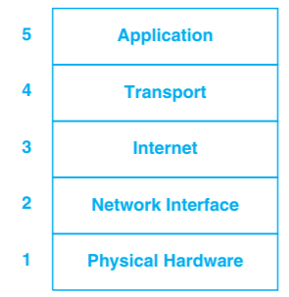
Donde estamos?

Slide 3
Contenidos !
Introducción a ruteo interno. Como se toman las decisiones dentro de un Sistema Autónomo?
Ruteo dinamico. RIP
Ruteo dinamico. OSPF
Lab! Ruteo dinamico con OSPF y Quagga

Slide 4
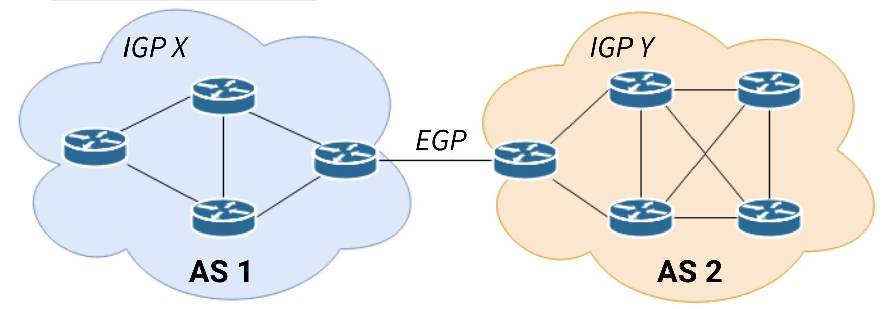
Que es un Sistema Autónomo?
Uno o mas redes IP controladas por uno o mas operadores con una clara política de determina como se toman las decisiones de ruteo
IGP: Interior gateway protocol
EGP: Exterior gateway protocol
Notes:
Por ejemplo, en la UNC hay un AS administrado por la PSI, ahí se deciden las políticas de conexión de las distintas redes entre la facultades. Una política pude ser que desde la facultad de cs exactas no se pueda llegar a cs medicas, entonces no se crean las rutas entre esas dos redes.
Por otro lado el administrator del AS es el encargado de configurar los enlaces con otros AS(tema del jueves que viene) y el protocolo de ruteo interno (lo que vamos a ver hoy).
Te parece algo así ?

Slide 5
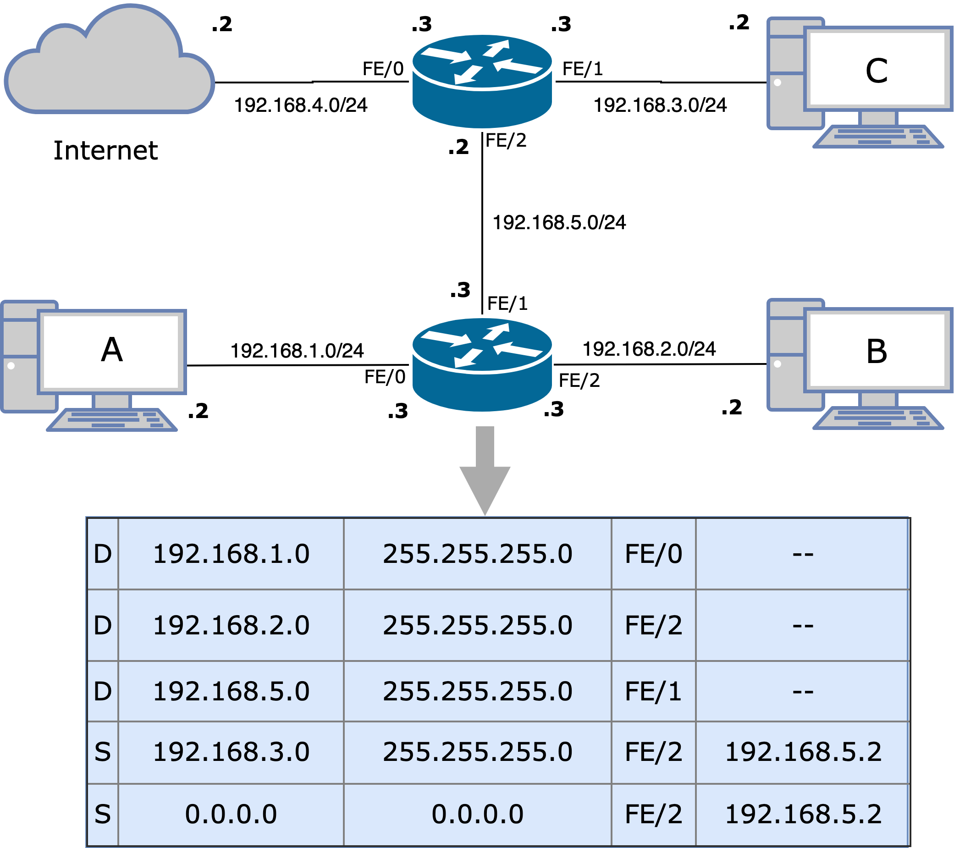
Como se toman las decisiones de ruteo ?
Ruteo estatico
Notes:
Como se determinan las dos primeras entradas en la tabla ? (Estan directamente conectadas )
Como se determina la última entrada? (ruteo estatico)
Que es la última entrada ?
En redes muy grandes donde hay muchos equipos es recomendable tener un default gw?

Slide 6
Quiz Ruteo Estático! - En qué regla va a hacer match el siguiente mensaje?
Source 192.168.2.5
Destination 192.168.1.6
1 | S | 192.168.1.0 | /28 | 255.255.255.240
2 | S | 192.168.2.0 | /29 | 255.255.255.248
3 | S | 192.168.1.0 | /29 | 255.255.255.248
4 | S | 192.168.2.0 | /30 | 255.255.255.252
5 | S | 192.168.1.0 | /30 | 255.255.255.252

Slide 7
Ruteo Dinamico
Algoritmos de ruteo dinámico
Estado Enlace
(centralizado)
Vector distancia
(descentralizado)
Responde rápido a un fallo en un enlace
No depende de intervención humana
Se calcula el path de menor costo con el completo conocimiento del estado de la red
OSPF, ISIS
Cada nodo mantiene un vector que estima el costo para llegar a todos los otros nodos
Cada nodo gradualmente calcula el path de menor costo a un destino
RIP, BGP

Slide 8
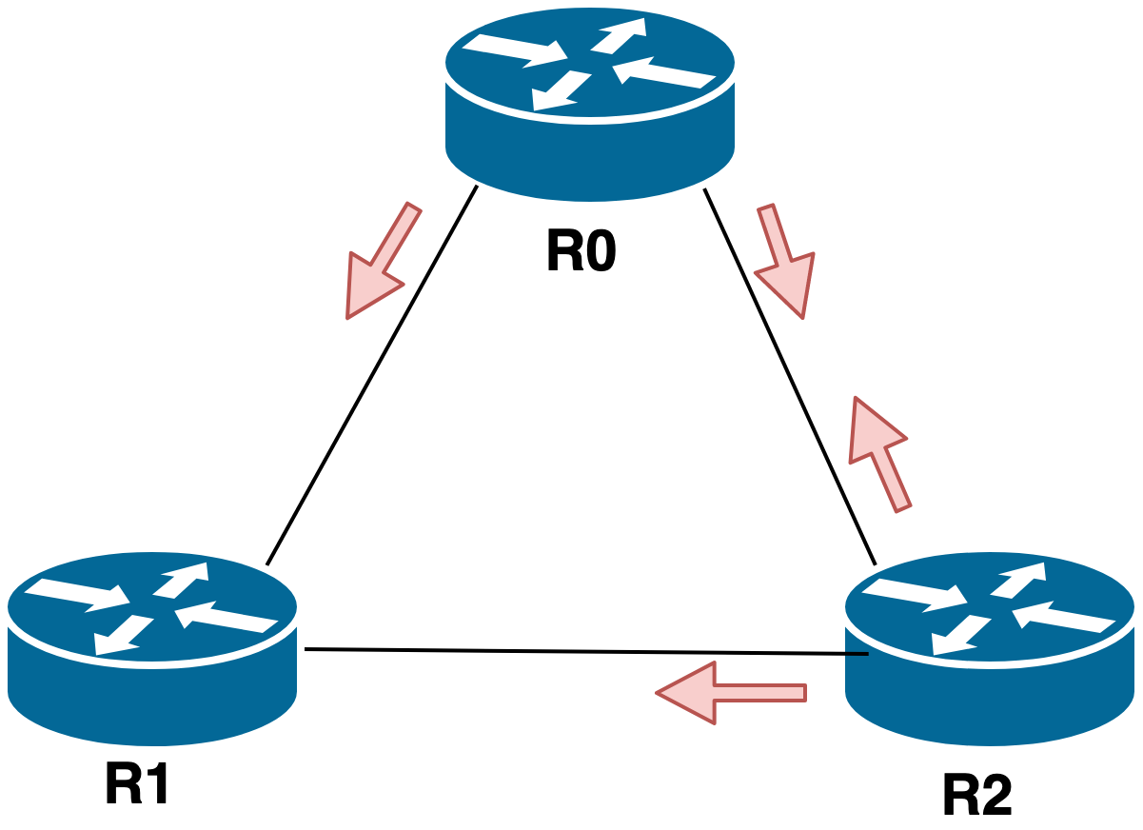
RIP - Routing Information Protocol
Comportamiento
Periódicamente cada 30 segundos se envían mensajes Route Advertisements.
Advertised information es el mensaje que se usa para descubrir las mejores rutas.
Metricas
Se usan para medir la distancia a una red determinada.
Basadas en saltos, se incrementa en uno después de que se envia un Route Advertisement.
Hop limit: 15
Active participants(R0, R2): advierten sus rutas
Passive participants(R1): solo reciben los mensajes RIP y actualizan sus tablas de ruteo
Versiones
RIPv1: usa broadcast en actualizaciones de la rutas
RIPv2: usa multicast en actualizaciones de la rutas
RIPng: next generation, para IPv6
Problemas
Se forman loops.
Lenta convergencia en redes grandes.
La cuenta de saltos no siempre determina la ruta más eficiente
Notes:
Que pasa si recibo un mensje con metrica 16 ? Ruta inalcanzable
Los mensajes RIP son de aplicacion, UDP 520

Slide 9
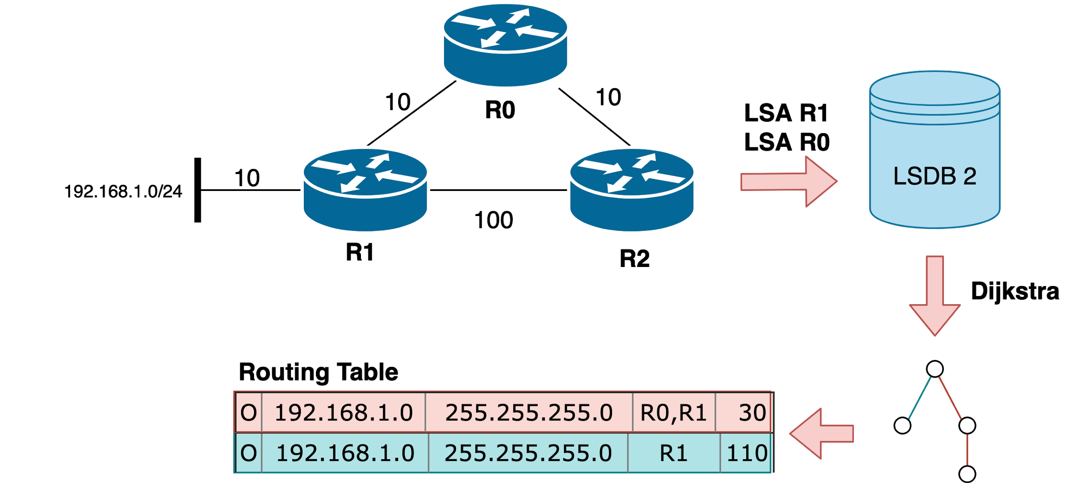
OSPF - Open Shortest Path First
Comportamiento
Cada router tiene el conocimiento del estado de todas las interfaces y sus adyacencias.
RouterID
Identifica el router dentro de un Sistema Autónomo
Asignado manualmente
La dirección más alta de las interfaces de loopback
La dirección más alta de las interfaces configuradas
Notes:
OSPF messages are encapsulated directly in IP datagrams
Recordar ! cada router tiene su propia database y computa el algoritmo por su cuenta

Slide 10
OSPF - Open Shortest Path First
Router designado
Actúa como un punto central de comunicación con todos los otros routers asociados a una misma área:
Envía mensajes de network link advertisements
Participa en los procesos de sincronización de las bases de datos de estado de enlace
Metrica
El costo de un enlace está definido por la ancho de banda de las interfaces.
Cost = (10 ^ 8)/bandwidth
Notes:
WIP ! Falta agregar algo sobre areas

Slide 11
Lab!
Ruteo interno con Quagga

Slide 12
Docker & docker-compose
https://www.menti.com/6a71d791

Slide 13
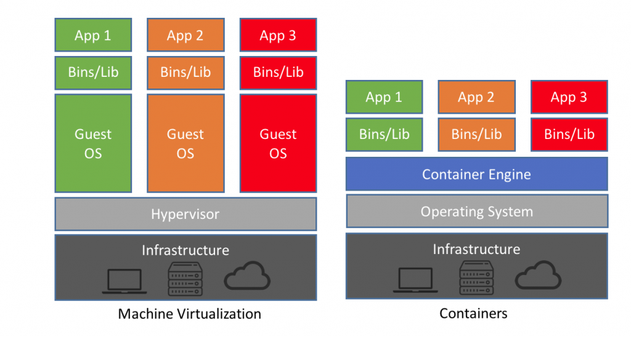
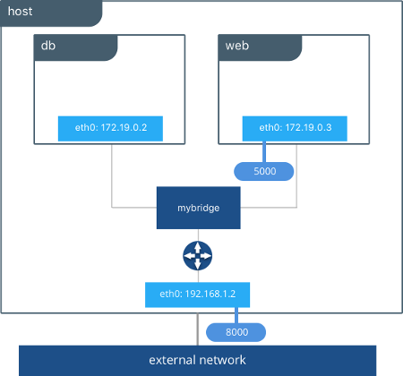
Que es Docker ?
Cómo se conectan los containers ?
Notes:
WIP

Slide 14
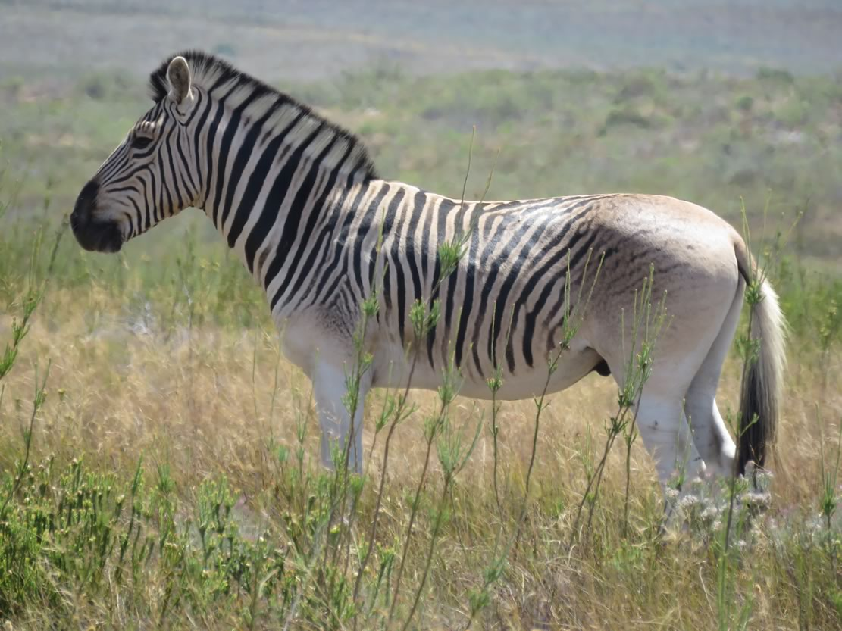

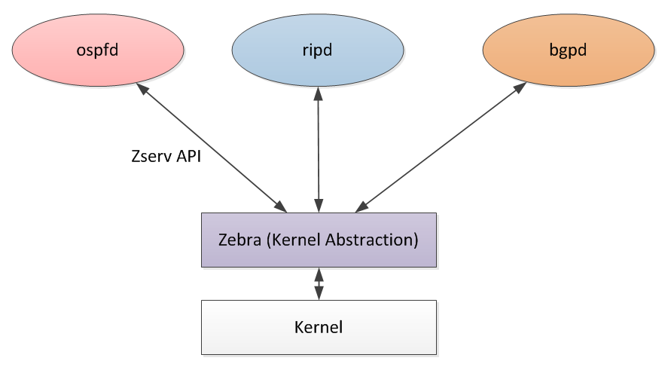
Que es Quagga ?
What is Quagga Router?
La cuaga o quagga (Equus quagga quagga) es una subespecie extinta de cebra común (Equus quagga). Está extinto desde 1883. La cuaga es el único animal extinto cuyo ADN ha sido extraído, secuenciado y estudiado en su totalidad.
“Quagga is free software that manages various IPv4 and IPv6 routing protocols. Currently Quagga supports BGP4, BGP4+, OSPFv2, OSPFv3, RIPv1, RIPv2, and RIPng as well as very early support for IS-IS.”

Slide 15
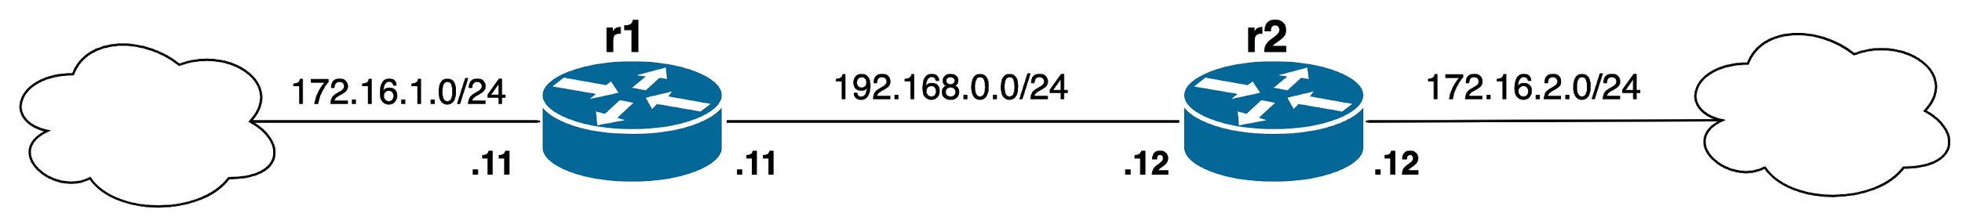
Lab 1 - IPv4 OSPF
Objetivos
Identificar la topología en el archivo docker-compose
Leer las configuraciones de Quagga
Leer las tablas de ruteo IPv4
Steps
Clonar el siguiente repositorio. (https://github.com/maticue/docker_quagga.git)
Dentro de la carpeta ospf, correr docker-compose up
Revisar el mapeo de puertos para acceder a los contenedores a través de la consola
Comandos utiles
telnet localhost <daemon_port>
docker exec -ti <container_name> ash
Notes:
Pasos a tener en cuenta
Leer el archivo docker-compose, presentar la sección servicios y la de redes. Leer los archivos de configuración de quagga para IPv4
Explicar el contenido del Dockerfile
Construir el contenedor con docker-compose build, levantar la topología, docker-compose up. Entrar al contenedor y verificar la configuración de las interfaces (docker exec) ip a.
Leer las tablas de ruteo en zebra (telnet 10021) sh ip route.
Leer información de ruteo OSPF (telnet 10022) sh ip ospf route

Slide 16
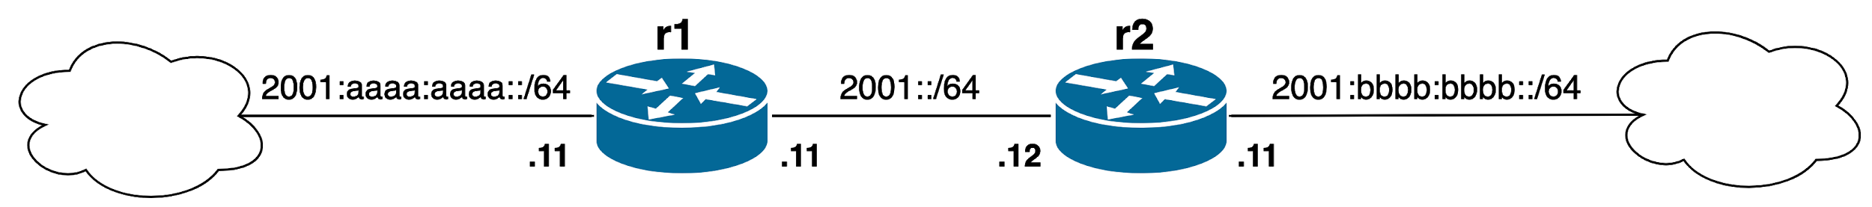
Lab 2 - IPv6 OSPF
Objetivos
Identificar la topología en el archivo docker-compose
Leer las configuraciones de Quagga
Leer las tablas de ruteo IPv6
Steps
Eliminar los comentarios en el archivo ospf/volumes/supervisord.conf y en el Dockerfile.
Usar el comando docker-compose build para recrear las imagenes
Comandos utiles
telnet localhost <daemon_port>
docker exec -ti <container_name> ash
Notes:
Pasos a tener en cuenta
Deben habilitar ipv6 en docker como dice el repo de Mati
Habilitar el demonio ospf6d, en supervisord y en dockerfile (que lo hagan los chicos)
docker-compose down para tirar abajo el entorno anterior, docker-compose build para recrear la imagen,

Slide 17
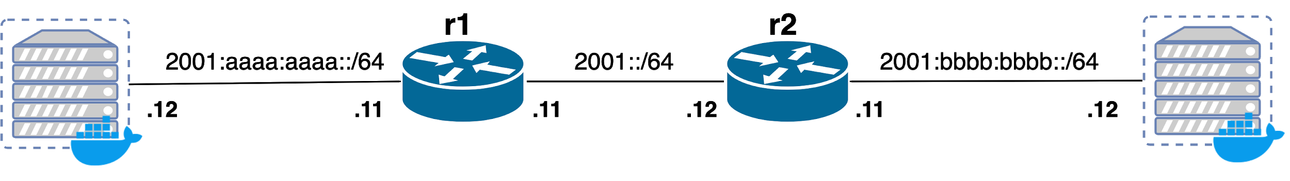
Lab 2 - Add hosts to your infrastructure
Objetivos:
Agregar un host conectado a cada router
Podes elegir tu imagen docker favorita https://hub.docker.com/
Notes:
Pasos a tener en cuenta
En los hosts usar el comando top para que no se muera el container
NO usar las direcciones .1!!! Las usa docker como dirección del bridge
Hay que eliminar el default GW en los docker hosts!!

Slide 18
Resources
https://www.juniper.net/documentation/en_US/junos/topics/concept/ospf-routing-designated-router-overview.html
https://learningnetwork.cisco.com/blogs/vip-perspectives/2017/11/08/ospf-graphs-lsas-and-the-lsdb
https://docs.cumulusnetworks.com/display/CL332/Configuring+Quagga
Configuring FRRouting (Similar to quagga): http://docs.frrouting.org/en/latest/index.html

